Slide 1
INCONTRI DI ARTIMINO SULLO SVILUPPO LOCALE – XXIV EDIZIONE
13-15 ottobre 2014
Strategie territoriali di rinascita produttiva
_____________________________________________________________________________________________________________________________________________
Politica industriale e rilancio della manifattura.
Un’analisi regionale dei settori strategici in Italia.
Mattia Tassinari con
Marco R. Di Tommaso
__________________________________________________________
Università degli Studi di Ferrara – mattia.tassinari@unife.it

Slide 2
Indice della presentazione
Introduzione. Crisi economica e politica industriale strategica.
I settori strategici.
La metodologia utilizzata: La Uncertainty Analysis
Analisi applicata ai settori manifatturieri di alcune regioni italiane.
Considerazioni conclusive.

Slide 3
L’intervento di politica industriale “strategico”
Con la crisi economica si è tornato a pensare alla politica industriale in chiave strategica: nelle pratiche (USA, Cina, …) e in campo teorico (Lin, 2012; Stiglitz, 2013; Chang, 2013, Di Tommaso e Schweitzer, 2013).
STRATEGIA:
=> Termine che deriva dal gergo militare: arte di organizzare e guidare gli eserciti con l’obiettivo di vincere la guerra.
=> Arte di organizzare il sistema produttivo al fine di raggiungere obiettivi di interesse nazionale , regionale, o locale: crescita, competitività, occupazione, tutela ambientale, ecc.

Slide 4
Caratteristiche fondamentali
=> Intervento selettivo (verticale), volto a promuovere lo sviluppo di particolari settori economici => Settore strategico: settori la cui crescita (sviluppo, competitività, ecc…) è considerata strategica nell’interesse del paese.
=> Prospettiva dinamica. Il governo possiede un “piano”, cioè una visione di lungo periodo degli interventi attraverso cui intende influenzare l’evoluzione del sistema industriale e dei risultati che vuole raggiungere nell’interesse nazionale.

Slide 5
La “strategicità” di alcuni settori potrebbe per esempio essere data da:
Potenziale di crescita del reddito del settore: settori ad alto valore aggiunto, alto contenuto di capitale, potenziale innovativo e competitivo, alta produttività del lavoro, ... => di particolare rilevanza i settori manifatturieri.
Capacità di attivare un processo di crescita complessiva dell’economia: settori con forti interconnessioni a monte o valle (Hirschman, 1958; Chang, 2013), come automotive, aerei, ICT, …
Capacità di tutela dell’occupazione: casi GM, Alitalia, Parmalat, …
Capacità di promuovere beni pubblici o meritori (UNDP, 1990; Sen, 2001): Salute, Istruzione, Ambiente, Sicurezza, Difesa, …
Ragioni geopolitiche: settore energetico, …
… altro?

Slide 6
Problema: come individuare i Settori Strategici?
Rischio di FALLIMENTO DEL GOVERNO
Dato un certo obiettivo politico, il processo di individuazione di uno o più settori strategici rischia di fallire a causa:
Presunta vulnerabilità del decisore politico rispetto all’attività dei soggetti che operano all’interno dell’amministrazione o dei gruppi di pressione (rent seekers) più forti, capaci di attirare le risorse pubbliche a scapito dell’interesse collettivo.
Mancanza di informazione su quali settori promuovono meglio l’obiettivo fissato.

Slide 7
Obiettivo dell’analisi
Costruire un indicatore composto
che fornisca un’informazione preliminare sui settori strategici
– l’Indice di Settore Strategico (SSI) –
in grado di limitare la discrezionalità del policy maker
Il metodo ha lo scopo di rendere il processo di scelta dei settori strategici più rigoroso e trasparente in quanto:
Si evidenziano i criteri di individuazione dei settori strategici e i pesi ad essi attribuiti.
Si evidenzia il grado di discrezionalità di cui dispone il decisore nella scelta dei settori strategici => Uncertainty Analysis

Slide 8
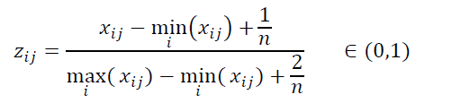
L’Indice di Settore Strategico (ISS): la metodologia.
Definizione del fenomeno di analisi => obiettivo di policy/scelta politica (che obiettivi è ragionevole promuovere attraverso un intervento settoriale?).
Scelta delle variabili che descrivono l’obiettivo: analisi preliminare delle correlazioni (es. coefficienti di correlazione di Pearson).
Normalizzazione delle variabili:
Dove:
  Xij è il valore della i-esima osservazione (i = 1, 2,…, n) assunto dalla j-esima variabile (j = 1, 2,…, k);
  min_{i} (Xij) è il valore minimo assunto dalla variabile nella distribuzione;
  max_{i} (Xij) è il valore massimo assunto dalla variabile nella distribuzione;
  n è il numero unità statistiche della distribuzione;
  Zij è il valore della variabile normalizzata.

Slide 9
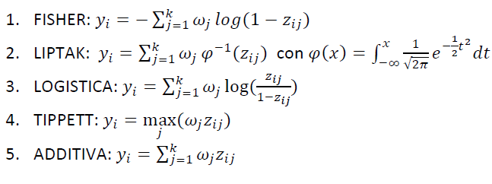
4. Scelta delle funzioni combinanti:
Dove:
- k è il numero di variabili;
- Zij indica il valore normalizzato i-esima osservazione (i = 1, 2,…, n) assunto dalla j-esima variabile (j = 1, 2,…, k);
- ω_{i} è il peso attribuito alla variabile Xj.
I valori ottenuti dalle funzioni combinanti vengono a loro volta normalizzati, in modo che l’indice assuma un valore compreso tra 0 e 1.

Slide 10

5. L'Uncertainty Analysis (UA).
Problema: variando la distribuzione dei pesi tra le variabili e la funzione combinante utilizzata (fattori di incertezza) si possono ottenere classifiche diverse rendendo l’esito discrezionale.
L’UA calcola il valore dell’indice composto un numero elevato di volte ogni volta generando casualmente i pesi e la funzione combinante utilizzata (mantenendo fissi i valori delle variabili):
dove k è il numero di variabili; Zij il valore normalizzato i-esima osservazione (i = 1, 2,…, n) assunto dalla j-esima variabile (j = 1, 2,…, k); mentre Wi è il peso attribuito alla variabile Xj; h la funzione combinante.

Slide 11
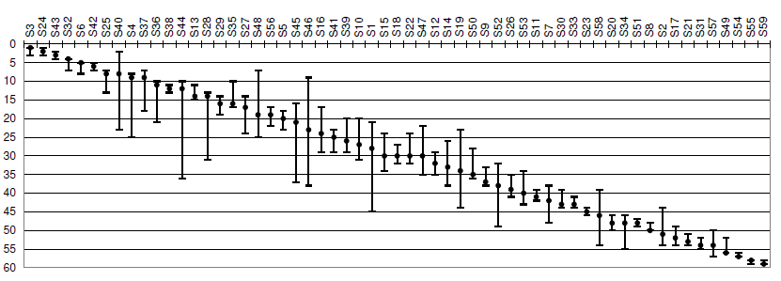
Per ogni unità statistica si ottiene così una distribuzione di valori dell’indice del suo rango. In questo modo la posizione di un settore rispetto agli altri non è data da un solo valore ma da una distribuzione sintetizzabile coi quantili: più la banda di valori di questa distribuzione è ampia, più il metodo di calcolo dell'indicatore influenza il rango del settore.
La mediana risulta robusta e la banda va dal 5 al 95°quantile.
Esempio:

Slide 12
Applicazione ad alcune regioni italiane.
Obiettivo: costruire un indice che ordini i settori regionali in base alle potenzialità del settore di produrre reddito – 9 settori manifatturieri – Fonte dei dati: ISTAT.
Variabili incluse nell’Indice:
Indice di specializzazione settoriale regionale - 2011:
V.A. PER ADDETTO di settore (produttività di settore) – 2011.
Tasso di crescita V.A. di settore – 2011-2006.
Tasso di crescita V.A. PER ADDETTO di settore – 2011-2006.
Scostamento % della produttività di settore regionale dalla produttività di settore nazionale – 2011:

Slide 13
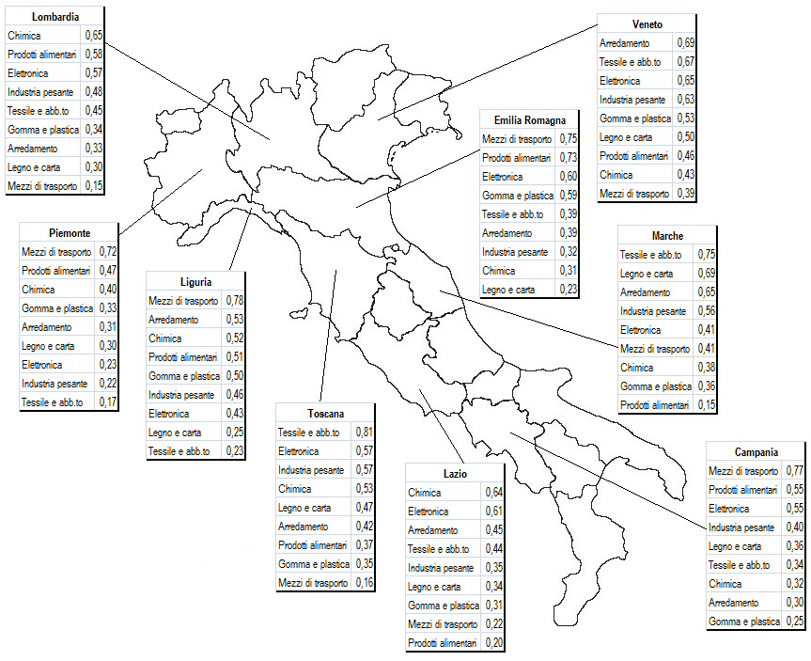
Primi risultati: ranking regionali.
Ranking – BOTTOM 15

Slide 14
Piemonte |  | Lombardia |  | Veneto
Mezzi di trasporto | 0,72 | Chimica | 0,65 | Arredamento | 0,69
Prodotti alimentari | 0,47 | Prodotti alimentari | 0,58 | Tessile e abb.to | 0,67
Chimica | 0,40 | Elettronica | 0,57 | Elettronica | 0,65
Gomma e plastica | 0,33 | Industria pesante | 0,48 | Industria pesante | 0,63
Arredamento | 0,31 | Tessile e abb.to | 0,45 | Gomma e plastica | 0,53
Legno e carta | 0,30 | Gomma e plastica | 0,34 | Legno e carta | 0,50
Elettronica | 0,23 | Arredamento | 0,33 | Prodotti alimentari | 0,46
Industria pesante | 0,22 | Legno e carta | 0,30 | Chimica | 0,43
Tessile e abb.to | 0,17 | Mezzi di trasporto | 0,15 | Mezzi di trasporto | 0,39
Toscana |  | Emilia Romagna |  | Marche
Tessile e abb.to | 0,81 | Mezzi di trasporto | 0,75 | Tessile e abb.to | 0,75
Elettronica | 0,57 | Prodotti alimentari | 0,73 | Legno e carta | 0,69
Industria pesante | 0,57 | Elettronica | 0,60 | Arredamento | 0,65
Chimica | 0,53 | Gomma e plastica | 0,59 | Industria pesante | 0,56
Legno e carta | 0,47 | Tessile e abb.to | 0,39 | Elettronica | 0,41
Arredamento | 0,42 | Arredamento | 0,39 | Mezzi di trasporto | 0,41
Prodotti alimentari | 0,37 | Industria pesante | 0,32 | Chimica | 0,38
Gomma e plastica | 0,35 | Chimica | 0,31 | Gomma e plastica | 0,36
Mezzi di trasporto | 0,16 | Legno e carta | 0,23 | Prodotti alimentari | 0,15
Liguria |  | Lazio |  | Campania
Mezzi di trasporto | 0,78 | Chimica | 0,64 | Mezzi di trasporto | 0,77
Arredamento | 0,53 | Elettronica | 0,61 | Prodotti alimentari | 0,55
Chimica | 0,52 | Arredamento | 0,45 | Elettronica | 0,55
Prodotti alimentari | 0,51 | Tessile e abb.to | 0,44 | Industria pesante | 0,40
Gomma e plastica | 0,50 | Industria pesante | 0,35 | Legno e carta | 0,36
Industria pesante | 0,46 | Legno e carta | 0,34 | Tessile e abb.to | 0,34
Elettronica | 0,43 | Gomma e plastica | 0,31 | Chimica | 0,32
Legno e carta | 0,25 | Mezzi di trasporto | 0,22 | Arredamento | 0,30
Tessile e abb.to | 0,23 | Prodotti alimentari | 0,20 | Gomma e plastica | 0,25

Slide 15
Considerazioni conclusive
L’analisi empirica ha rivelato che non tutti i settori economici hanno le stesse potenzialità di rispondere agli obiettivi economici e sociali del territorio.
La politica industriale in risposta alle problematiche socio-economiche contemporanee, per essere efficace ed efficiente, è necessario tenga conto delle specificità regionali.
Necessità quindi di un intervento selettivo, instaurando una relazione con le imprese e i settori che maggiormente rispondono a particolari obiettivi di sviluppo.
Necessità di una prospettiva dinamica, investendo nelle capacità del territorio in una prospettiva di lungo periodo.

Slide 16
Grazie dell’attenzione

